Slide 1
第八章
数－模转换(D/A)和模－数转换(A/D)

Slide 2
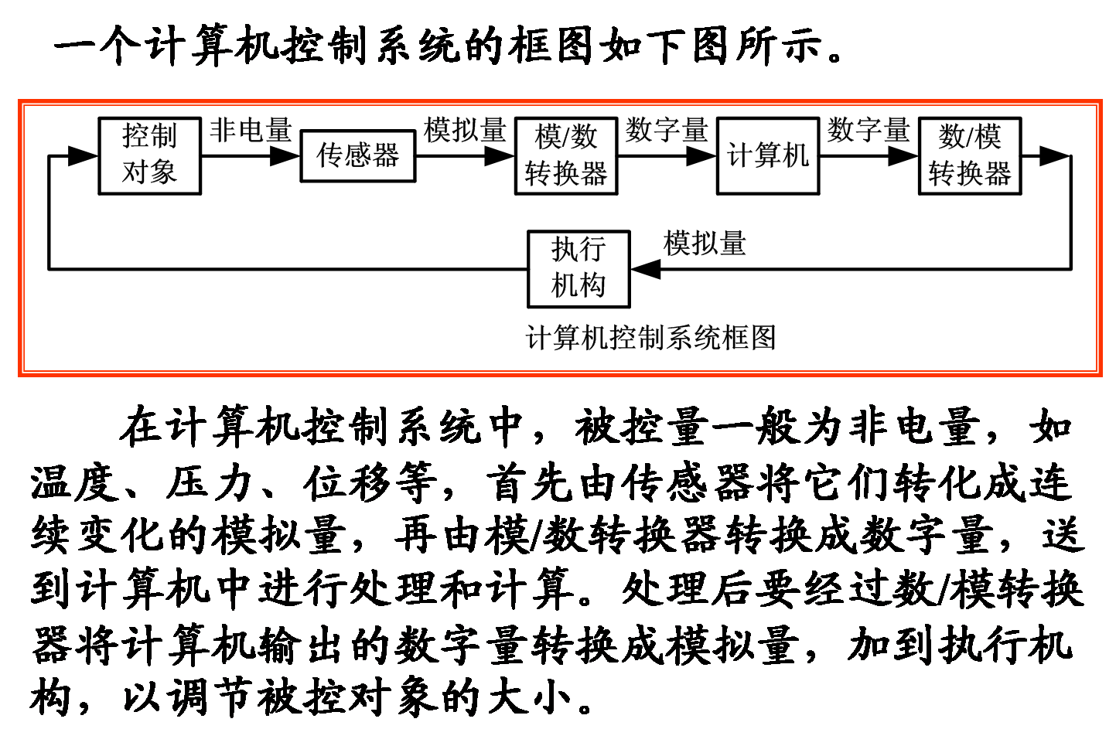
ADC
DAC
衡量A/D和D/A转换器性能优劣的主要指标是转换精度和转换速度。

Slide 3
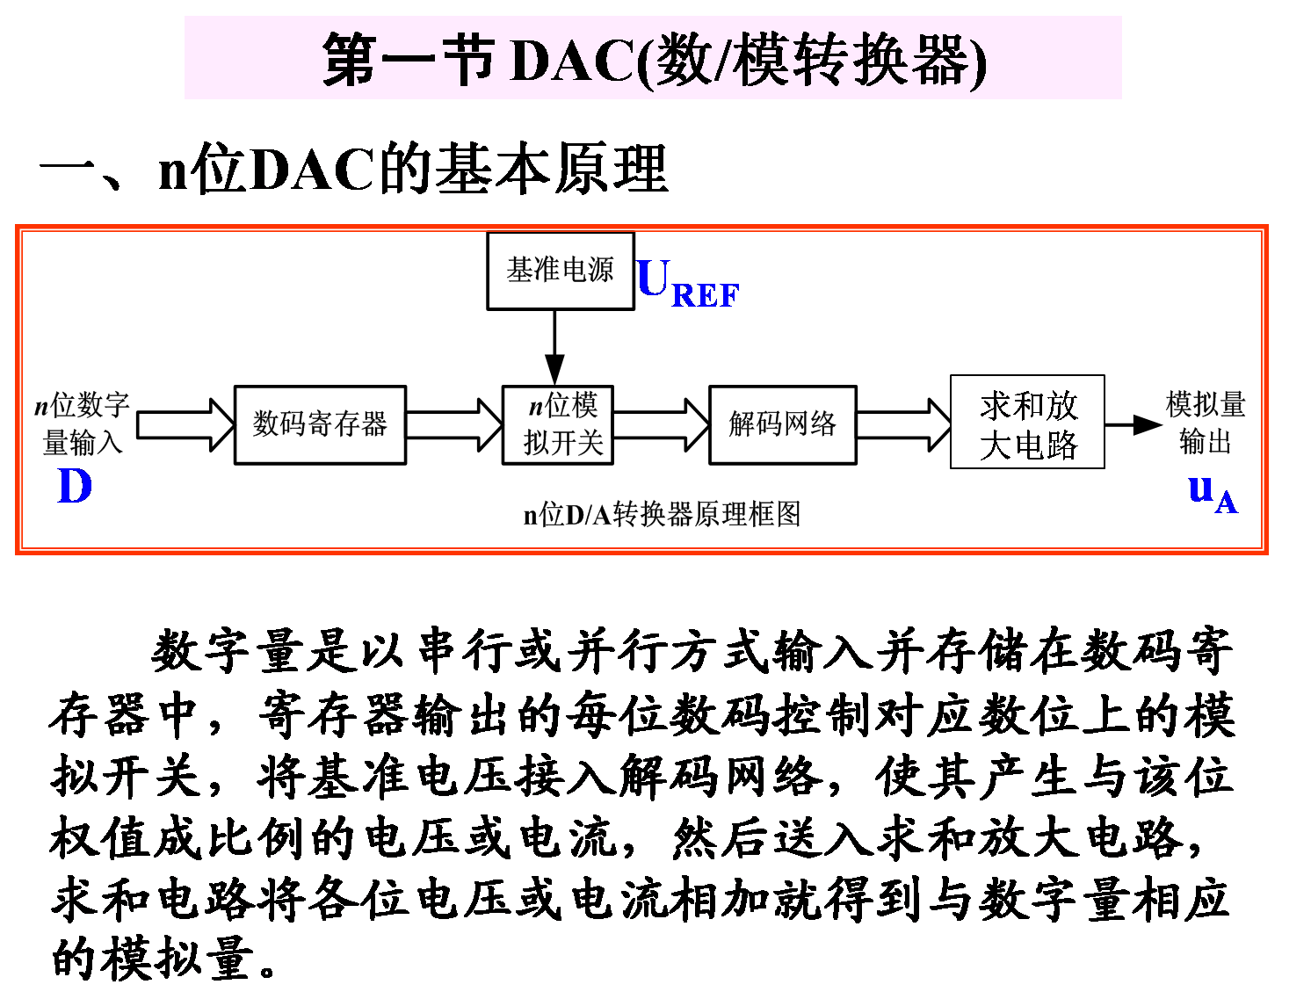
电阻

Slide 4
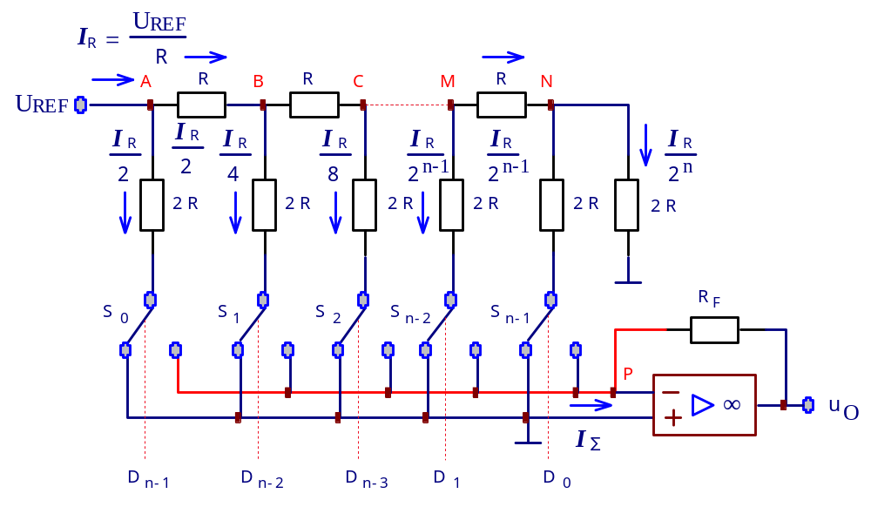
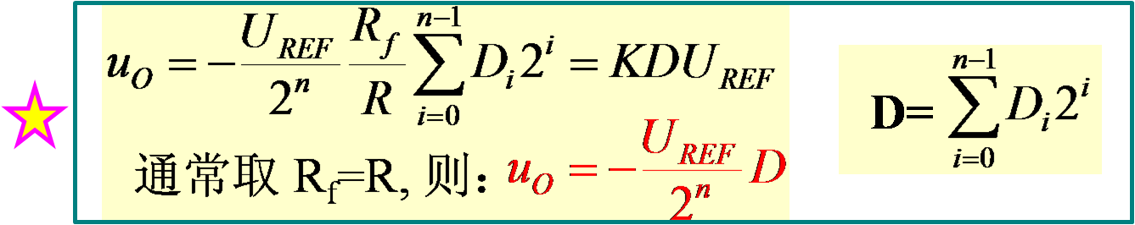
二、倒T型R-2R电阻网络DAC:实用且原理简明

Slide 5
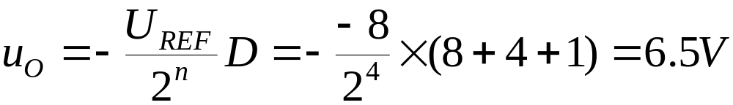
例1 已知4位倒T型DAC，输入数字量为1101，
u_{REF} =-8V，R_{f}=R，则输出模拟量u_{O}=?
解：

Slide 6
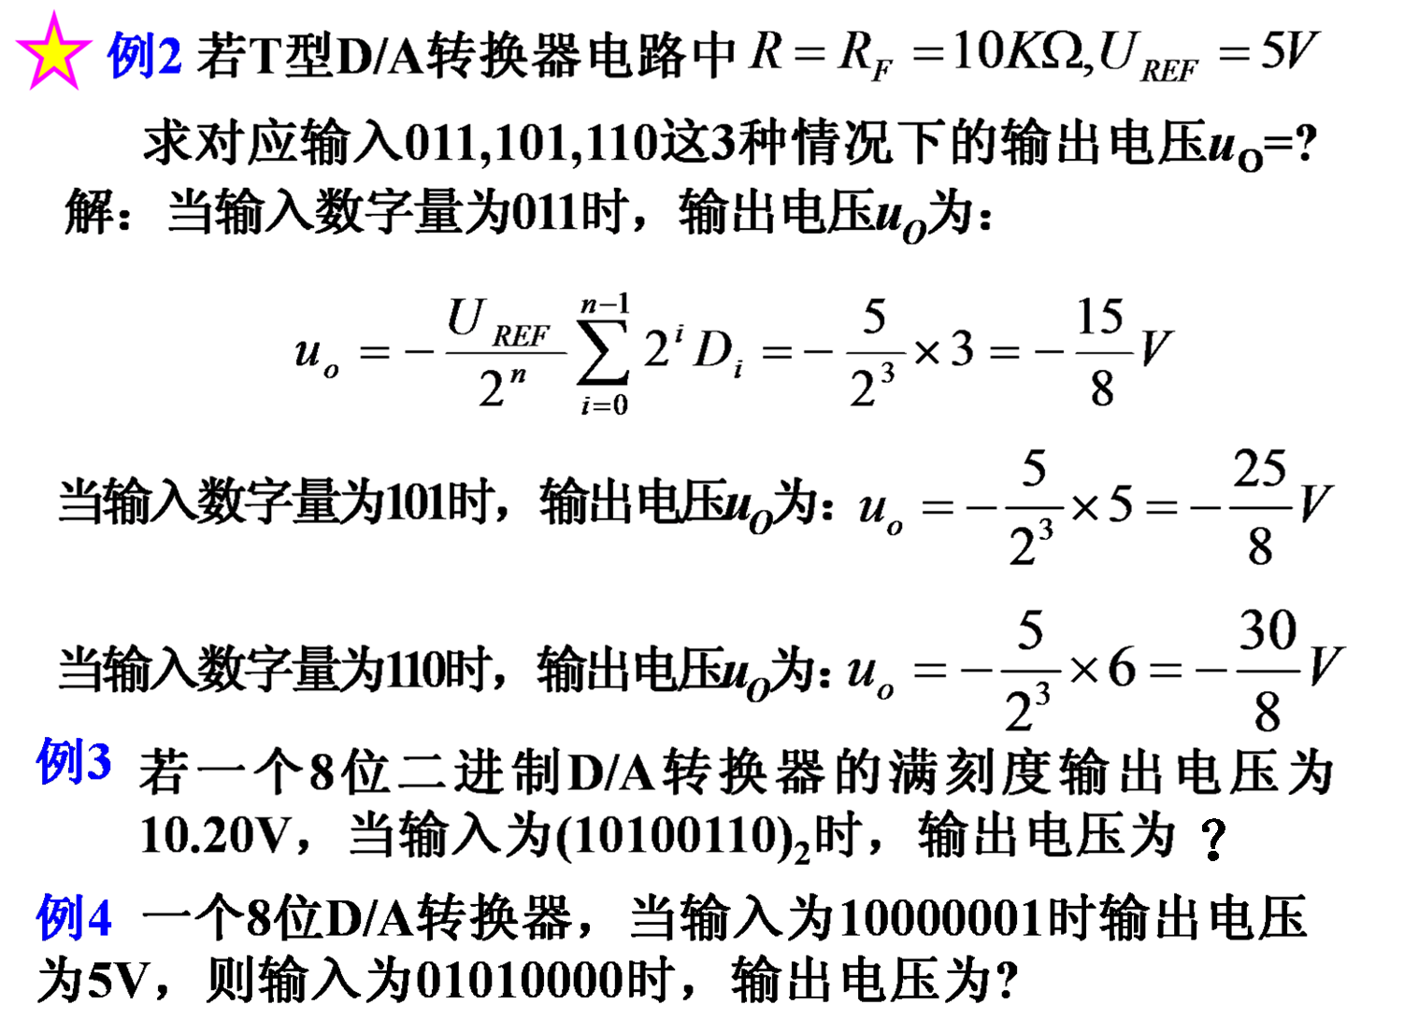
6.64V

Slide 7
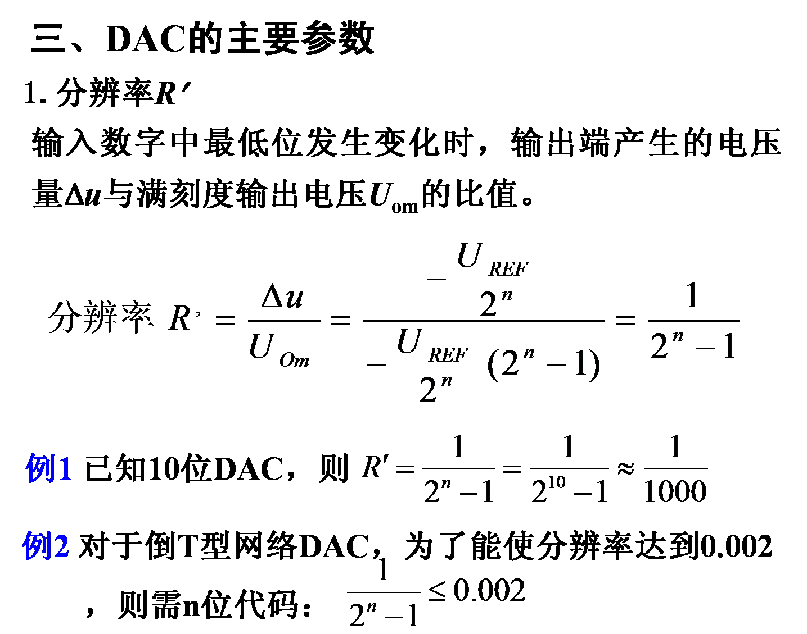
位数越多，转换精度也就越高。

Slide 8
2. 转换精度
D/A转换器的转换精度是指输出模拟电压的实际值与理想值之间的误差。
(1) 绝对误差：实际值与理想值之间的差值。
(2) 相对误差：绝对误差与满量程的比值。

